Slide 1
Skriptovací jazyky
Moduly

Slide 2

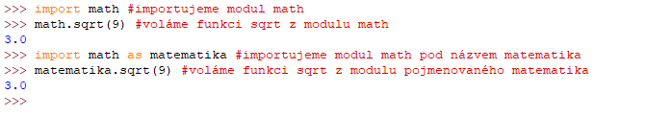
Moduly - import
      Import vybraných funkcí (funkci pak voláme přímo, bez identifikace modulu)

Slide 3
Vestavěné moduly
math – poskytuje přístup k matematickým funkcím,
os – poskytuje funkce pro interakci s operačním systémem,
sys – poskytuje funkce a proměnné k manipulaci s různými částmi běhového prostředí interpreteru Pythonu,
collections – poskytuje nástroje pro vytváření kolekcí dat,
time – poskytuje přístup k funkcím pro práci s časem,
tkinter – obsahuje metody pro vytváření oken a grafického rozhraní
help ("modules") – úplný seznam modulů
dir(název_modulu) – úplný seznam funkcí v modulu

Slide 4
Instalace modulu
pip install název_modulu
pip search * # seznam všech dostupných modulů
    Pokud uvedený příkaz pip nefunguje, přejdeme příkazem cd do adresáře s instalací pythonu.
    Pokud ani zde utilitu pip nenalezneme, doinstalujeme ji dle dokumentace

Slide 5
Definice vlastního modulu
  Modul = program v souboru s koncovou .py
  Název modulu = název programu bez koncovky
  při spuštění vzniká předkompilát modulu (*.pyc)

Slide 6
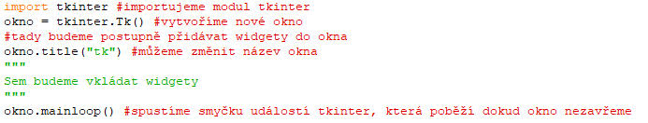
Modul pro práci s GUI tkinter
modul pro práci s grafický interfacem
Tk() – nové okno

Slide 7
Modul pro práci s GUI Tkinter
Metody pro rozvržení objektů:
pack () – organizuje widgety do čtvercových bloků,
grid () – organizuje widgety do mřížky (tabulky),
place () –organizuje widgety na konkrétní pozice zadané souřadnicemi, které určí programátor.
tkinter.Widget (Tk object, Options)
Tk object – objekt vytvořený funkcí Tk() – grafické okno
Options – vlastnosti widgetu

Slide 8
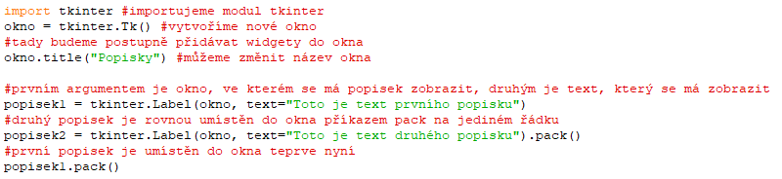
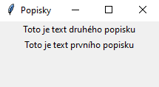
Label

Slide 9
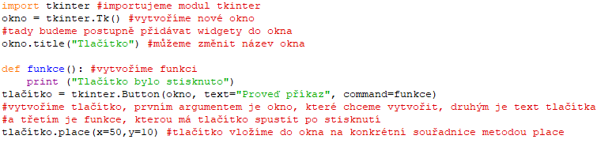
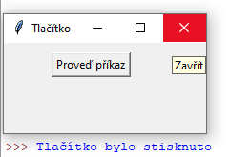
Button

Slide 10
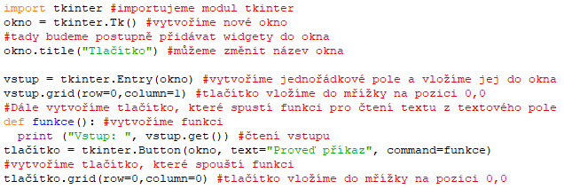
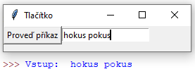
Vstupní pole

Slide 11
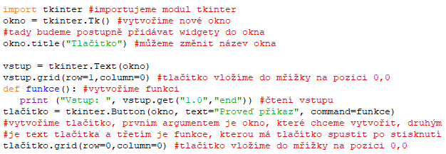
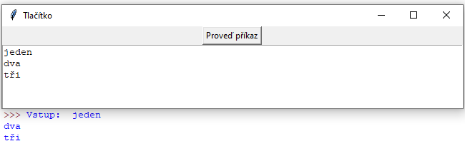
Textové pole

Slide 12
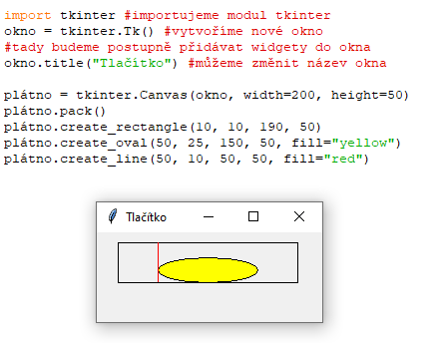
Plátno

Slide 13
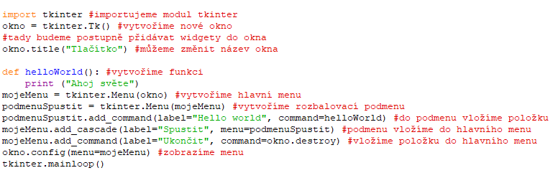
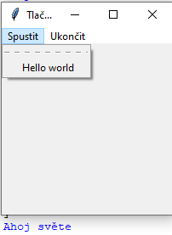
Menu

